Slide 1
КАРДИОГЕНЕН ШОК доцент д-р Господин ДИМОВ, дм

Slide 2
Определение
Синдром, причинен от първично нарушение на помпената функция на сърцето, при което неадекватният МОС води до тъканна хипоперфузия, свързана с увреждане на тъканния кислороден метаболизъм и хиперлактатемия. В зависимост от тежестта му, той може да доведе до многоорганна дисфункция и смърт.
Налице е силно намален минутен обем на сърцето, при нормален обем на циркулиращата кръв.
Notes:
Водещо нарушение е разстройството на помпената функция на сърцето.

Slide 3
Детерминанти на кардиогенния шок
Поддържане на Систоличното Артериално Кръвно Налягане (САКН) в стойности по-ниски от 90 mmHg, или поддържане на СрАКН по-ниско от 60 mmHg или с 30 mmHg под изходното, за повече от 30 минути, въпреки приложението на симпатикомиметици и адекватно обемно заместване.
Сърдечен индекс (СИ) - по-нисък от 1.8 l/min/m² без подпомагащо лечение, или под 2.2 l/min/m² с подпомагащо лечение.
Notes:
Най-често АКН е намалено в комбинация с високo преднатоварване на лявото сърце при нисък минутен обем на сърцето.
СИ (Сърдечен индекс) = МОС (Минутен обем на сърцето)/m² (телесна площ).

Slide 4
Детерминанти на кардиогенния шок
Адекватно или повишено пълнещо налягане:
Крайно диастолично налягане за лява камера над 18 mmHg;
Крайно диастолично налягане за дясна камера над 10-15 mmHg.
Сърдечна честота над 100/min
Симптоматика на тъканна хипоперфузия:
Степенни промени в съзнанието;
Часова диуреза под 0.5 ml/kg/h;
Студени крайници/кожа.
Notes:
АКН е намалено в комбинация с високо преднатоварване на лявото сърце при нисък минутен обем на сърцето. Налице е симптоматика на органна хипоперфузия.

Slide 5
Етиология
Остри коронарни синдроми – най-често ОИМ
Инфекциозни – миокардити
Токсични - медикаментозни интоксикации
Животозастрашаващи ритъмни нарушения
Обструктивни – стенози
Травматични
Възпалителни – СЛЕ

Slide 6
Честота
Най-чест при пациентите с ОИМ
При 5-10% от пациентите с ОИМ
Смъртността е над 70%.
Съвременните терапевтични насоки като перкутанна транслуминална коронарна ангиопластика, поставяне на стент и тромболитична терапия я намаляват до 30-50%.
Notes:
Безспорно най-честа причина е ОИМ.

Slide 7
Патофизиология
АКН = ƒ МОС х ПСС
АКН - Артериално Кръвно Налягане
ƒ – Функция
МОС - Минутен Обем на Сърцето
ПСС - Периферно Съдово Съпротивление
Notes:
АКН е функция на МОС и ПСС.

Slide 8
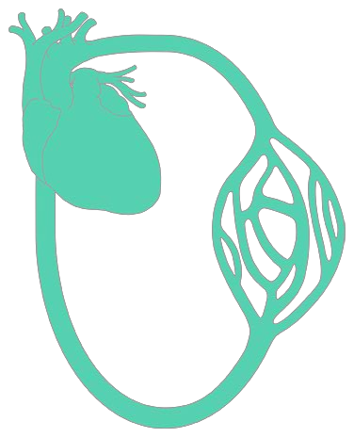
Пaтофизиология
МОС = УО х СЧ
УО - Ударен Обем
СЧ - Сърдечна Честота
Notes:
Нарушенията на МОС се дължат на намаления УО, като сърдечната честота е компенсаторно повишена. Рязкото понижаване на СЧ също може да бъде причина за намаления МОС.

Slide 9
Фактори които определят УО
Преднатоварване
Следнатоварване
Контрактилитет
Синергизъм на контракциите
Къмплайънс (разтегливост) на сърцето
Notes:
Преднатоварването на лявата и дясната камери е повишено. Следнатоварването също е повишено поради повишеното периферно съдово съпротивление (ПСС) и белодробно съдово съпротивление (БСС) (хипертонична криза). Контрактилитетът е намален (ОИМ). Може да има нарушен синергизъм на контракциите при тежки проводни и ритъмни нарушения. Разтегливостта на сърцето е нарушена при хронични заболявания (миокардиосклероза) или остри (миокардит).

Slide 10
Патофизиология
Намален контрактилитет
Намален МОС и фракция на изгонване
Повишени камерни пълнещи налягания
Камерна дилатация
Едно или двукамерна недостатъчност, водеща до:
Системна хипотония
Белодробен оток
Нарушена коронарна перфузия
Notes:
В зависимост от етиологичната нокса и физиологичните резерви на миокарда състоянието прогресира с различна скорост.

Slide 11
МИОКАРДНА ДИСФУНКЦИЯ
СИСТОЛНА ДИАСТОЛНА
Намален УО и МОС
Белодробен застой
Намалена системна
тъканна перфузия
Артериална
хипотония
ХИПОКСЕМИЯ
Компенсаторна
вазоконстрикция
Задръжка на течности
Намалена
коронарна перфузия
ИСХЕМИЯ
Прогресивна миокардна
дисфункция
СМЪРТ
Notes:
Представена е патогенезата на кардиогенния шок.

Slide 12
Клинична картина
Анамнестична симптоматика за остра исхемия на сърдечния мускул:
Болка;
Повърхностно дишане;
Неспокойствие;
Гадене и повръщане.
Notes:
Симптоматиката настъпва при натоварване или при покой.

Slide 13
Клинична картина
Симптоми на органна хипоперфузия:
Ниско АКН;
Степенни нарушения в съзнанието;
Студена и лепкава пот;
Бледи и цианотични кожа и крайници;
Олигурия и бъбречна недостатъчност;
Хипонатриемия.
Notes:
Клиничната картина се владее от симптоматиката на нарушена перфузия на различните органи и системи.

Slide 14
Клинична картина
Симптоми на деснокамерна помпена недостатъчност:
Югуларна венозна дистензия или тургесцентност на лицето;
Застойна хепатомегалия;
Хепато-югуларен рефлукс;
Асцит и данни за чревен застой;
Двустранни отоци по крайниците.
Notes:
Класическата триада за нарушена деснокамерна помпена функция.

Slide 15
Клинична картина
Левокамерна помпена недостатъчност:
Тахипнея с диспнея и ортопнея;
Пароксизмална нощна диспнея и принудително седнало положение;
Шумно дишане с прибавени, дифузно разпръснати разнокалибрени влажни хрипове;
Двустранни периферни отоци.
Аускултация на сърце:
Шумове - 3/4 тон;
Глухи тонове;
Галоп.
Notes:
Левокамерната дисфункция засяга белодробното кръвообращение и води до белодробен оток.

Slide 16
Хемодинамични критерии
Тахикардия – над 120 /min.
Много рядко може и Брадикардия – под 40/min.
Хипотензия - САН по-ниско от 90 mmHg, или СрАН по-ниско с 30 mmHg, за повече от 30 минути, при приложение на симпатикомиметици и адекватно обемно заместване.
Централното венозно налягане (ЦВН) е със стойности над 16 (18) mmHg.
Белодробно капилярно налягане (БКН) над 16 (18) mmHg.
Дишане – над 25/min с тираж или под 8/min, въпреки диспнеята.
Notes:
Тахикардията е компенсаторна. Систолното артериално налягане остава ниско, а СрАКН с 30 mmHg под нормалното за пациента, при параметри на увеличено преднатоварване, нарушено ПСС и сърдечна продукция.

Slide 17
Хемодинамични критерии
Сърдечен Индекс (СИ) по-нисък от 2.2 (1.8) l/min/m²
Индекс на сърдечната мощ (CМи) = СИ х СрАН/451.
C(a–v)O₂ > 55 ml/l (vol%)
Notes:
Освен сърдечният индекс, важен е и индекса на сърдечната мощ, който се определя от СИ и СрАКН.
СМ=МОС х СрАКН/451. СМ < 0.6 W е показателно за нарушения в кръвообращението и висок риск от смъртност. Нормалният Индекс на сърдечната мощ е 0.5-0.7 W/m².
C(a–v)O₂ = Съдържание (разлика между артериалната и венозната кръв) на кислорода в кръвта.

Slide 18
Лабораторен скрининг
Няма специфични белези за кардиогенен шок.
Серумен лактат над 2 mmol/l
Белези за миокарда исхемия:
Ензимни:
Тропонин I и Т
СРК-МВ
В тип натриуретичен пептид (BNP/NT-proBNP, MR-proANP)
Миоглобин
Notes:
Класическа констелация за кардиогенен шок липса. Налице са белезите на миокардна цитолиза.

Slide 19
Лабораторен скрининг
Пълна кръвна картина и ДКК
Електролити:
Na, K, Ca
Кръвна захар, урея и креатинин
Хемостазен профил:
ПВ, ККВ, INR;
D-димери.
КАС – метаболитна ацидоза
Notes:
Търсим лабораторни данни за клетъчна и тъканна хипоперфузия, исхемия и цитолиза.

Slide 20
Към диагнозата
ЕКГ данни за:
Исхемия - елевация на ST сегмента с 1 mm в периферните или 2 mm в прекордиалните отвеждания или бедрен блок;
Ритъмни нарушения;
Миокардна хипертрофия.
Ехокардиография:
Променена кинетика на сърдечния мускул;
Систолна и диастолна камерна функция;
Клапна патология – стеноза или недостатъчност;
Перикарден излив/тампонада.
Notes:
ЕКГ данните са за обременяване или страдание на сърдечния мускул.

Slide 21
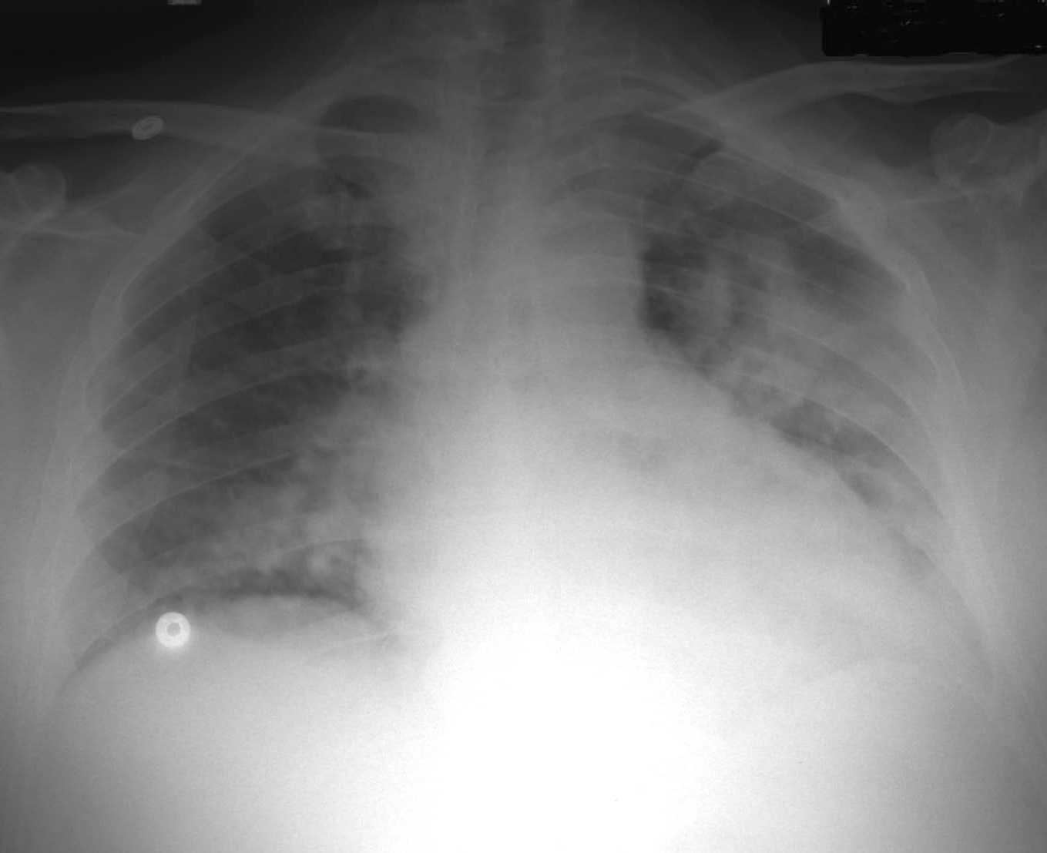
Допълнителни изследвания
При хемодинамично стабилен пациент:
Рентгенографско изследване:
Сърдечна сянка;
Големи съдове;
Белодробен паренхим.
Notes:
Класическа образна диагностика при белодробен оток.

Slide 22
Допълнителни изследвания
Ангиокардиография
Трансезофагеална ехография – TEE
КАТ или ЯМР
Notes:
Доуточняват сърдечната функция и определят точната причина.

Slide 23
Диференциална диагноза
Пневмония или други изострени белодробни заболявания
Белодробна тромбемболия
Пневмоторакс
ARDS
Тежка анемия
Хипервентилация при ацидоза
Сепсис/септичен шок
Хиповолемичен шок
Notes:
Доуточняват сърдечната функция и определят точната причина.

Slide 24
Нашите задачи
Доказване на факта, че пациентът е в шок.
Доказване на вида на шока.
Доказване на фазата на шока.
Оценка на терапевтичните въздействия.
Notes:
Шока се доказва по симптоматиката за нарушена органна перфузия. Фазата на шока се определя по стабилността на хемодинамиката. Целта на нашата терапия е оптимизиране на хемодинамичните параметри.

Slide 25
Видове кардиогенен шок Клинична класификация
Кардиогенен шок
Хипоперфузия и САKН<90 mmHg за повече от 30 min или необходимост от медикаментозно или инструментално поддържане на САКН>90 mmHg или СрАКН<30 mmHg от началното.
Пре КШ
Хипоперфузия и САKН> 90 mmHg
А - Рисков
Нормални САKН и Лактат;
СИ>2,5 и липса на данни за хипоперфузия.
В - Начален
Хипотензия и тахикардия, без хипоперфузия.
СИ<2,2; БА sat ≥65%; Лактат<2 mmol/l.
С- Класически
Хипоперфузия, налагаща медикаментозно/апаратно лечение.
СИ<2,2; БАsat<65%; СМ<0,6; Лактат>2 mmol/l.
2 mmo/l>Лактат
Лактат>2 mmol/l
Хипоперфузия
СМОН
Notes:
EКMO – Извънтелесна мембранна оксигенация
КШ – Кардиогенен шок
СМ – Сърдечна мощ

Slide 26
Видове кардиогенен шок Клинична класификация
Необратим Кардиогенен шок
Тенденция към манифестна тъканна хипоперфузия, въпреки приложението на 2 вазоактивни медикамента и лечение на съпътстващата етиология.
D – Влошаващ се
Хипотензия и крайна органна хипоперфузия за над 30 min, които налагат интензивно медикаментозно или апаратно лечение; Лактат>5 mmol/l.
Е - Екстремен
Необратимо спиране на сърцето, което налага провеждане на КПР или ЕКМО.
ХИПОПЕРФУЗИЯ
СМОН
Notes:
КПР – Кардио-пулмонална Ресусцитация
EКMO – Извънтелесна мембранна оксигенация

Slide 27
Видове кардиогенен шок Хемодинамична класификация
Периферни двустранни отоци
Югуларна венозна дилатация
Застойна хепатомегалия
Чревен застой, асцит
Хепатоюгуларен рефлукс
Белодробен застой
Ортопнея/пароксизмална нощна диспнея
ЗАСТОЙ (+)
ЗАСТОЙ (-)
ХИПОПЕРФУЗИЯ (-)
ТОПЪЛ/СУХ
ТОПЪЛ/ВЛАЖЕН
ХИПОПЕРФУЗИЯ (+)
СТУДЕН/СУХ
СТУДЕН/ВЛАЖЕН
Notes:
Когато пациентите са класифицирани по хемодинамични фенотипове, ниският сърдечен индекс (СИ) е най-често срещан, но камерното преднатоварване, белодробно капилярно заклинено налягане (БКН), централно венозно налягане (ЦВН) и периферното съдово съпротивление (ИПСС) могат да варират. Кардиогенният шок, причинен от преобладаваща левокамерна недостатъчност, може да се представя като „студен/влажен” (хипоперфузиран и претоварен) с висок ИПСС и БКН (две трети от клиничните случаи). Пациентите без застой, могат да се представят като „студен/сух“ (с хипоперфузия и без конгестия) с висок ИПСС и относително нормални налягания на ляво и дясно камерно налягане. До 20% от пациентите с кардиогенен шок могат да се представят като „топъл/влажен", с високо БКН, но нисък ИПСС. Тези пациенти могат да имат прекомерна вазодилатация в резултат на синдром на системния възпалителен отговор или смесен шок и повечето от тях са имали температура и левкоцитоза, но не всички са имали доказана инфекция. Кардиогенен шок, причинен от предимно от недостатъчност на дясната камера може да се представи като „студен/влажен“ или „топъл/валжен“. Тези пациенти имат високо налягане на пълнене на дясна камера, повишено съотношение ЦВН/БКН и различни стойности на ИПСС, според степента на системна възпалителна реакция. Обикновено налягането в белодробната артерия е ниско или нормално при пациенти с преобладаваща помпена недостатъчност на дясна камера като при остър миокарден инфаркт на дясна камера, вдяснокамерни кардиомиопатии и разкъсване на трикуспидалната клапа. От друга страна, се наблюдава повишено налягане в белодробната артерия при пациенти с белодробна емболия, първична и вторична белодробна хипертония.

Slide 28
Видове кардиогенен шок Хемодинамична класификация
 |  | Суха кожа | Влажна кожа
Периферно кръвообращение | Топла кожа | ИПСС ↓; БКН Н или ↓; ЦВН Н или ↓ Вазодилататорен некардиогенен шок | ИПСС ↓; БКН ↑; ЦВН ↑ Вазодилататорен кардиогенен (смесен) шок
 | Студена кожа | ИПСС ↑;БКН Н или ↓; ЦВН Н или ↓ Класически кардиогенен шок БКН | ИПСС ↑; БКН ↑; ЦВН ↑ Нормоволемичен кардиогенен шок
Notes:
ИПСС – Индекс на перферното съдово съпротивление
БКН – Белодробно капилярно налягане
Студена и влажна кожа – 2/3 от пациентите с ОИМ и кардиогенен шок.
Нормоволемичен шок – студена и суха кожа – това е пациента с добра диуреза и хронична сърдечна недостатъчност с подостра декомпенсация, но също и 28% от болните с ОИМ.

Slide 29
Степен А: Рисков
При пациента не е изявена симптоматиката на кардиогенен шок, но съществува риск от развитието й.
Пациенти с остър NSTEMI, STEMI, остра или обострена хронична сърдечна недостатъчност.
Клинично изследване | Лабораторни маркери | Кръвообращение
Липсва югуларна венозна дистензия | Нормални | Нормално АКН
Липсва белодробна находка | Нормална бъбречна функция | При инвазивно проследяване
Топли и добре перфузирани тъкани | Нормален лактат | СИ ≥ 2.5
Силен пулс на дисталните съдове |  | ЦВН < 10 cm H₂O
Липсват степенни нарушения в съзнанието |  | БА Sat ≥ 65%
Notes:
CPO – Cardiac Output Power
CVP – Central Venous Pressure - Централно Венозно Налягане
GFR – Glomerular Filtration Rate
MCS - Mechanical Circulatory Support – Механично подпомагане на кръвообращението
PAPI - Pulmonary Artery Pulsatility Index
PCWP – Pulmonary Capillary Wedge Pressure – Белодробно заклинено налягане
RAP – Right Atrial Pressure – Налягане в дясно предсърдие
ЧЕ – Чернодробни ензими

Slide 30
Степен B: Начален
Пациентът е с изявена клинична симптоматика на относителна хипотензия или тахикардия, без данни за тъканна хипоперфузия.
Клинично изследване | Лабораторни маркери | Кръвообращение
Изразена югуларна венозна дистензия | Нормален лактат | САКН < 90 или СрАКН < 60, или с 30 mmHg под изходното
Влажни хрипове находка | Нормална бъбречна функция | СЧ ≥ 100/min
Топли и добре перфузирани тъкани | Повишени стойности на BNP | При инвазивно проследяване
Силен пулс на дисталните съдове |  | СИ ≥ 2.2
Липсват степенни Нарушения в съзнанието |  | БА Sat ≥ 65%
Notes:
BNP - B-type natriuretic peptide

Slide 31
Степен C: Класически
Пациент с клинични данни за хипоперфузия, налагаща приложението на инотропни средства, вазоконстриктори или перкутанна MCS за възстановяване на перфузията.
При тези пациенти типично се установява относителна хипотензия.
Клинично изследване | Лабораторни маркери | Кръвообращение
„Изглежда лошо“ Неспокоен, паника | Серумен лактат ≥ 2 mmol/l | САКН < 90 или СрАКН < 60 или с 30 mmHg под изходното. Прилагат се медикация/процедури за поддържането му.
Кожата е пепелява, петниста и тъмна | Креатинин х 2 GFR намалена с над 50% | СИ ≤ 2.2
Обемно натоварване Хрипове Killip 3 или 4 | Повишени стойности на ЧЕ | БКН > 15 mmHg
Провеждана BiPAP или механична вентилация | Повишени стойности на BNP | RAP/CVP ≥ 0.8
Студена лепкава кожа Диуреза < 30 ml/h |  | PAPI < 1.85
Остро настъпващи степенни нарушения в съзнанието |  | CPO ≤ 0.6
Notes:
CPO – Cardiac Output Power
CVP – Central Venous Pressure - Централно Венозно Налягане
GFR – Glomerular Filtration Rate
MCS - Mechanical Circulatory Support – Механично подпомагане на кръвообращението
PAPI - Pulmonary Artery Pulsatility Index
PCWP – Pulmonary Capillary Wedge Pressure – Белодробно заклинено налягане
RAP – Right Atrial Pressure – Налягане в дясно предсърдие
ЧЕ – Чернодробни ензими

Slide 32
Стадий D: Влошаване
Пациент, подобен на С, но тенденция към влошаване.
При тези пациенти е налице невъзможност за отговор на началните интервенции.
Клинично изследване | Лабораторни маркери | Кръвообращение
„Изглежда лошо“ Неспокоен, паника | Серумен лактат ≥ 2 mmol/l | САКН < 90 или СрАКН < 60 или с 30 mmHg под изходното. Прилагат се медикация/процедури за поддържането му.
Кожата е пепелява, петниста и тъмна | Креатинин х 2 GFR намалена с над 50% | СИ ≤ 2.2
Обемно натоварване Хрипове Killip 3 или 4 | Повишени стойности на ЧЕ | БКН > 15 mmHg
Провеждана BiPAP или механична вентилация | Повишени стойности на BNP | НДП/ЦВН ≥ 0.8
Студена лепкава кожа Диуреза < 30 ml/h | ВЛОШАВАНЕ | PAPI < 1.85 CPO ≤ 0.6
Остро настъпващи степенни нарушения в съзнанието |  | Вазоконстриктори или MCS за поддържане на перфузията
Notes:
CPO – Cardiac Output Power
CVP – Central Venous Pressure - Централно Венозно Налягане
GFR – Glomerular Filtration Rate
MCS - Mechanical Circulatory Support – Механично подпомагане на кръвообращението
PAPI - Pulmonary Artery Pulsatility Index
PCWP – Pulmonary Capillary Wedge Pressure – Белодробно заклинено налягане
RAP – Right Atrial Pressure – Налягане в дясно предсърдие
ЧЕ – Чернодробни ензими

Slide 33
Стадий E: Екстремен
Пациент със спиране на сърцето, на който е проведена КПР или поставен на ЕКМО.
Алтернативно подпомаган с множество интервенции.
Клинично изследване | Лабораторни маркери | Кръвообращение
„Опитва се да умре“ | Серумен лактат ≥ 5 mmol/l | Липсва АКН, ако не се провежда КПР
Сърдечен колапс | Артериално рН ≤ 7.2 | БЕА или неподатливи KT/KM
Провеждана механична вентилация | Повишени стойности на ЧЕ | Хипотензия, въпреки максималното подпомагане
Провеждана BiPAP или механична венитлация | Повишени стойности на BNP
Дефибрилация | Няма време за проследяване
Notes:
BiPAP - Bilevel Positive Airway Pressure Ventilation – Режим на провеждана механична вентилация.
АКН – Артериално кръвно налягане
БЕА – Безпулсова електрическа активност
КТ – Камерна тахикардия
КМ – Камерно мъждене
ЧЕ – Чернодробни ензими
BNP – Natriuretic peptid

Slide 34
Класификация на SCAI
Е Екстремен
E
D Влошаващ се
D
С Класически
C
В Начален
B
A
А В Риск
Notes:
SCAI – Society for Cardiovascular and Angiography Interventions

Slide 35
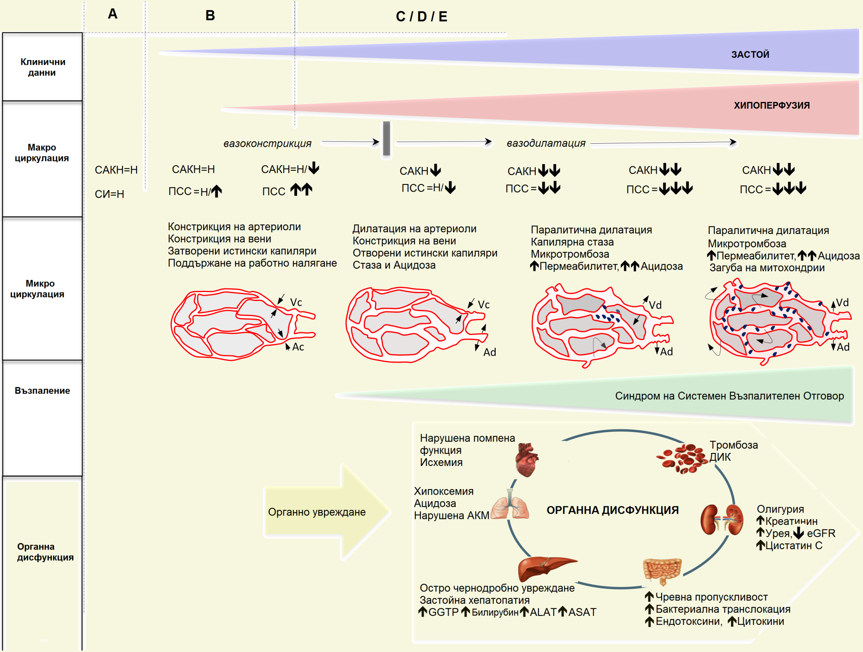
Notes:
AKM – Алвеоло-капилярна мембрана
ПСС – Периферно съдово съпротивление
САКН – Систолично АКН
Ac - Констрикция (спазъм) на артериалните капилярни сфинктери
Ad – Дилатация на артериалните капилярни сфинктери
Vc- Констрикция (спазъм) на венозните капилярни сфинктери
Vd- Дилатация на венозните капилярни сфинктери

Slide 36
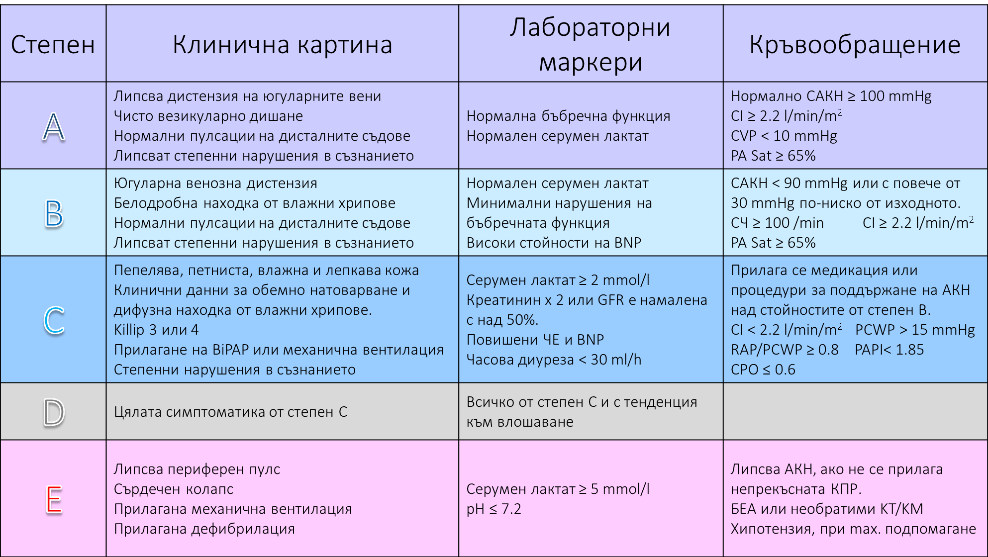
Notes:
Наред с целенасочената (каузална) терапия се провежда и симптоматична терапия, като целта й е да се съхрани или възстанови органната перфузия.

